Slide 1

CATEGORISATION
AUTOMATIQUE
DES QUESTIONS
NLP
LO Ousmane, Ingénieur Machine Learning

Slide 2
AGENDA
01
RAPPEL DU CONTEXTE
03
ENTRAINEMENT DES
MODELES
Présentation du besoin et du
support Stack Overflow
Comparaison des approches
supervisées et non supervisées
02
TRAITEMENT DES DONNEES
04
API
Filtrage des documents et pré-
traitement
Développement de l'outil et
mise en production

Slide 3

RAPPEL DU CONTEXTE
01

Slide 4
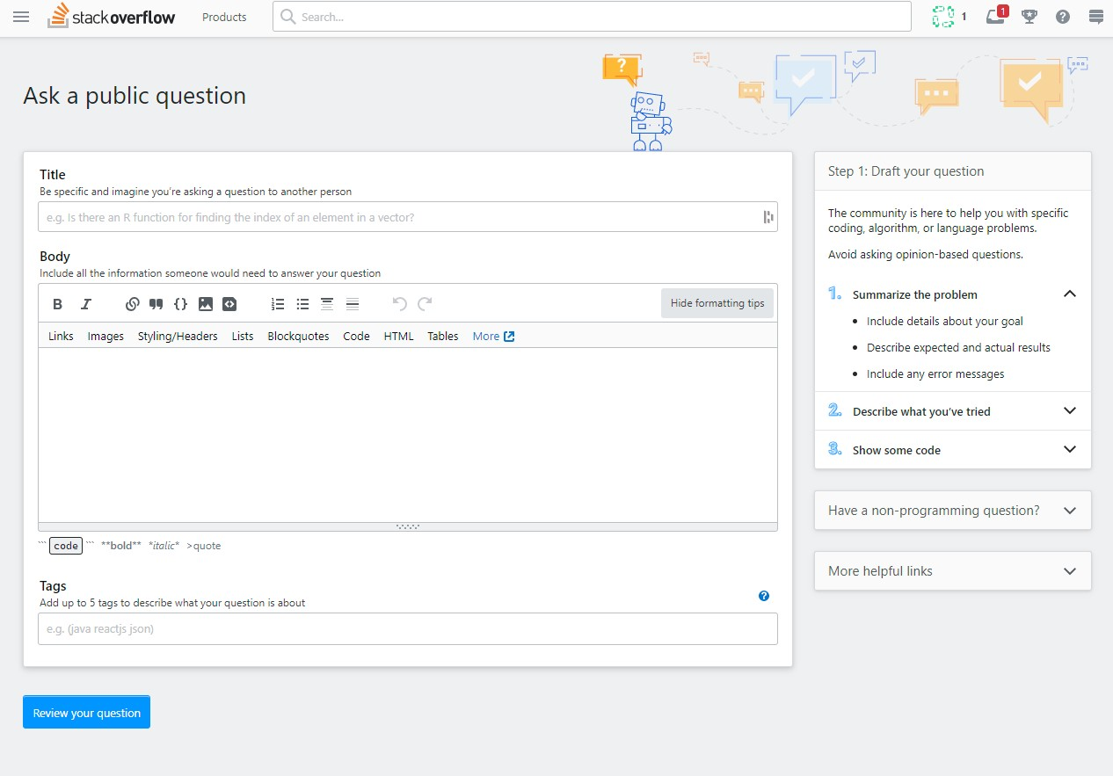

Slide 5

TRAITEMENT DES DONNEES
02

Slide 6
PRE-TRAITEMENTS DES DOCUMENTS
Traitement | Description
Suppression des balise HTML | Suppression des balises
Nettoyage du texte | Passage en minuscules Filtrage des caractères non alphabétique Filtrage des termes de moins de 3 caractères
Tokenisation | Découpage en tokens Suppression des stop words
Lemmatisation | Retourner la forme canonique des mots : ne pas tenir compte des accords, de la conjugaison etc. Appliquée aux verbes, adjectifs et adverbe
Filtrage des valeurs vides | Suppression des documents au contenu vide après pré- traitement
Bags of words | Suppression du vocabulaire des mots trop peu présent et trop souvent présent
Vectorisation du corpus | TF-IDF
Données restantes
Avant | Après
3 583 | 532

Slide 7
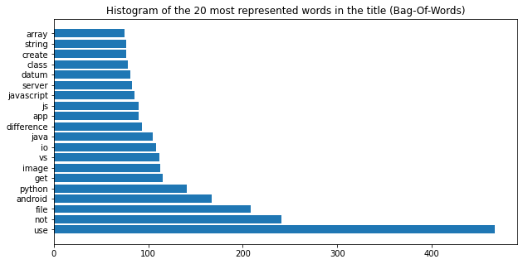
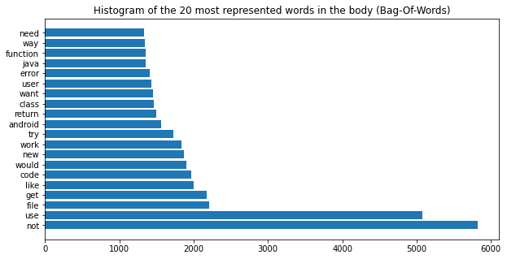
EXPLORATION DES DONNÉES

Slide 8
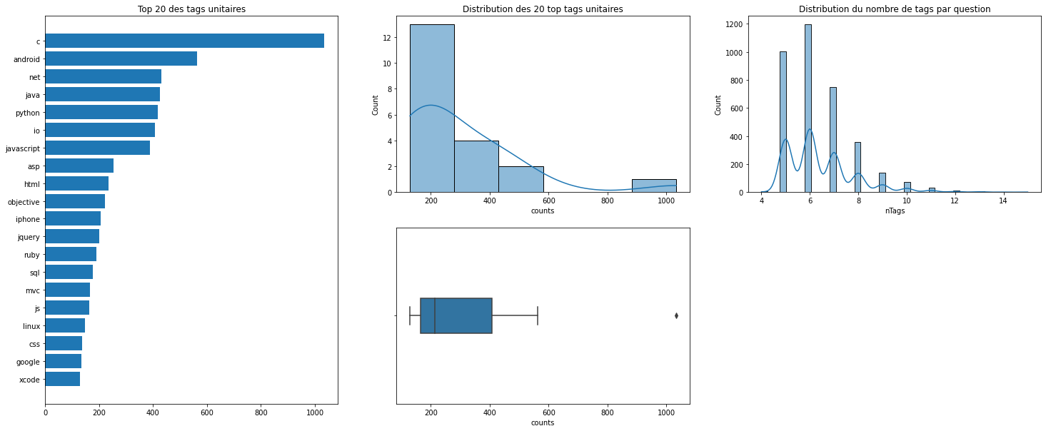
EXPLORATION DES DONNÉES

Slide 9
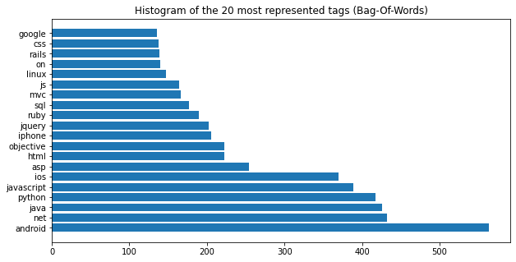
EXPLORATION DES DONNÉES
Les tags les plus fréquents sont en rapport avec les langages de programmation
  Python, Java, Html,
Pour une meilleure catégorisation, les balises avec une fréquence sur 100 et moins ont été conservées.

Slide 10

ENTRAINEMENT DES MODELES
03

Slide 11
APPROCHE
SUPERVISEE

Slide 13
RESULTATS avec tfidf vectorisation
 | Score-train | Score-cv-mean | Temps d'entraînem ent
Logistique régression | 0.994987 | 0.840653 | 240.353 secondes
Random Forest | 0.892231 | 0.828473 | 645.584 secondes
Passive agressive classifier | 1.0 | 0.785091 | 46.401 secondes
Modèle retenu : Logistique régression

Slide 14
RESULTAT FINAL
Score | LogisticRegression + tfidf | LogisticRegression + USE | LogisticRegression + W2Vec | LogisticRegression + BERT
Hamming loss | 0.150543 | 0.142857 | 0.147536 | 0.148204
Jaccard | 0.731765 | 0.737891 | 0.731692 | 0.729820
F1-score | 0.845109 | 0.849180 | 0.845061 | 0.843811
Modèle retenu : Logistique régression +USE

Slide 15
APPROCHE
NON SUPERVISEE

Slide 16
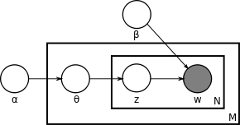
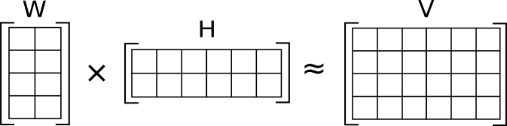
NMF & LDA MODEL
NMF
LDA
𝛼 : Ensemble de tous les topics
𝛽 : Ensemble des mots de tous les documents
𝑀 : Ensemble des variables liée à un document
𝜃 : Distribution d’un topic pour un document
𝑁 : Ensemble des variables liées à un mot
𝑧 : Distribution d’un topic pour un mot
𝑤: Mot
V est représentée par les deux plus petites matrices W et H , qui, une fois multipliées, reconstruisent approximativement V .

Slide 17
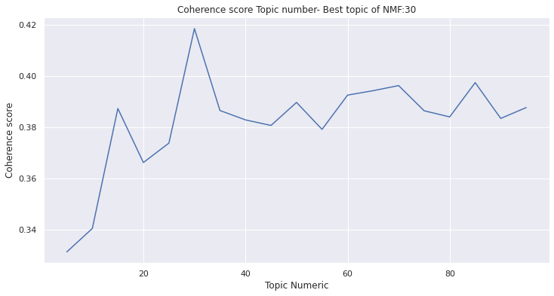
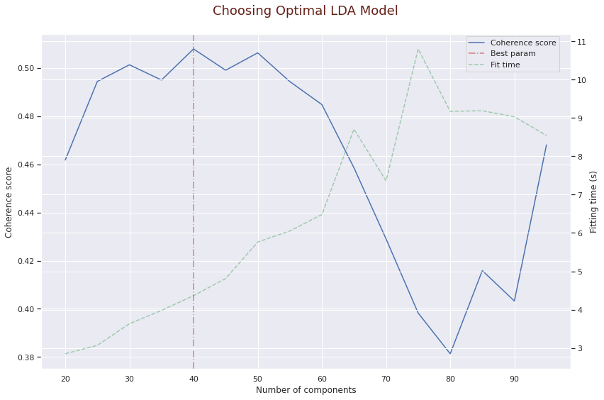
SCORE DE COHERENCE

Slide 18
RESULTATS avec tfidf
 | NMF | LDA
Nombre de topic | 30 | 40
SCORE DE COHERENCE | 0.523 | 0593
Modèle retenu : LDA

Slide 19
DISTRIBUTION DES TOPICS
Nnuméros de document | Top 10 mots associés | Topic dominant | Pourcentage de document associés
0 | commit, enable, line, column, domain, git, conquer, language, n, change | 14 | 0.8254
1 | _, segment, linear, emulator, super, template, subdir, functional, separator, sieve | 10 | 0.8112
2 | watermark, weight, factor, utc, project, edge, aa, tmux, package, publish | 14 | 0.6105
3 | git, round, b, routeprovider, token, c, merge_msg, compression, var, cascade | 4 | 0.7878
4 | vbscript, sentence, csv, slash, hibernate, table, httpswww, file, log, camp | 15 | 0.8565
5 | package, bind, uibutton, sbt, brew, job, view, tst, pem, padding | 18 | 0.7591
6 | store, plug, percentage, agent, tunnel, cache, averageprice, commit, computing, statement | 15 | 0.8240

Slide 20
Affectation des tags
Numéro du topic | Tags | Orignaux tags | Pourcentage contribution du topic
1
2
3
4
5
6
7

Slide 21
COMPARAISON
DES APPROCHES

Slide 22
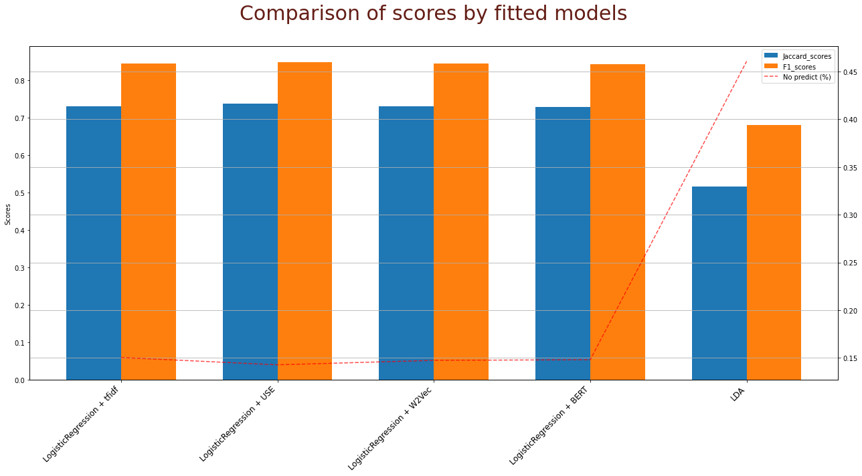
COMPARAISON DES RESULTATS

Slide 23

04
API

Slide 25


STACK TECHNIQUE

Slide 26
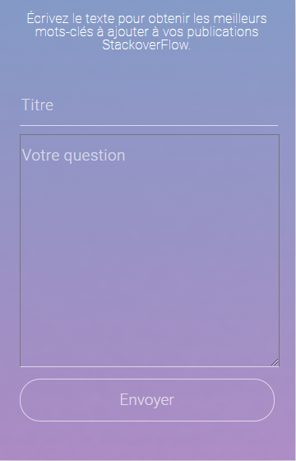
DEMONSTRATION DE L'INTERFACE

Slide 27


MERCI!
ousmanelo78@gmail.com
06 44 06 89 45

